Slide 1
计算机组织与体系结构
第十九讲
计算机科学与技术学院
张展

Slide 2
授课教师
张展 博士，副教授
计算机科学与技术学院
容错与移动计算研究中心
研究方向：可穿戴计算、容错计算、云计算
科学园C2栋 510房间
电子邮箱 zhangzhan@hit.edu.cn
QQ :846839004

Slide 3
参 考 教 材
教材
王志英等. 计算机体系结构（第2版）. 清华大学出版社
张晨曦 王志英等. 计算机系统结构（第2版）. 高等教育出版社
唐朔飞. 计算机组成原理（第2版）. 高等教育出版社
参考教材
John L. Hennessy， David A. Patterson. 计算机体系结构-量化研究方法（第5版）

Slide 4
引言
整机概念
木桶原理
Amdahl定律
挖掘系统并行性
平衡与折中
最优？
性能、可靠性、功耗、成本
专用还是通用
超算、高端容错计算机、穿戴计算机

Slide 5

太湖之光
神威·太湖之光超级计算机安装了40960个中国自主研发的“申威26010”众核处理器，该众核处理器采用64位自主申威指令系统，峰值性能为12.5亿亿次/秒，持续性能为9.3亿亿次/秒。
神威·太湖之光超级计算机由40个运算机柜和8个网络机柜组成。每个运算机柜比家用的双门冰箱略大，打开柜门，4块由32块运算插件组成的超节点分布其中。每个插件由4个运算节点板组成，一个运算节点板又含2块“申威26010”高性能处理器。一台机柜就有1024块处理器，整台“神威·太湖之光”共有40960块处理器。

Slide 6

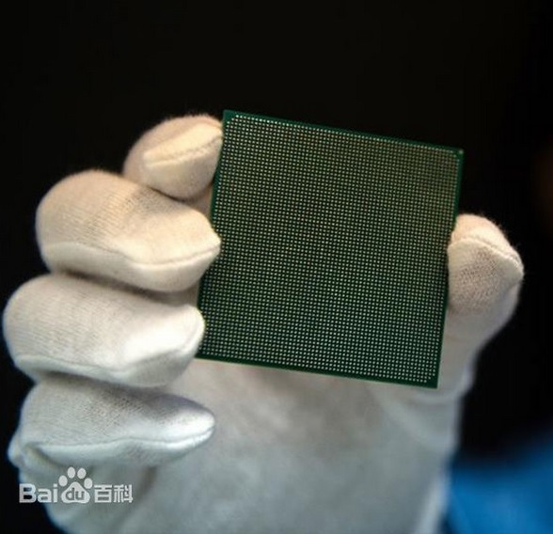
太湖之光
申威26010众核处理器
在“神威·太湖之光”上运行的“全球大气非静力云分辨模拟”应用获得2016年度“戈登·贝尔”奖，实现了我国高性能计算应用成果在该奖项上零的突破。此次全球共有6项应用成果入围“戈登·贝尔”奖最终提名，其中3项都是依托“神威·太湖之光”完成的。其余2项应用分别为国家海洋局海洋一所与清华大学合作的“高分辨率海浪数值模拟”和中科院网络中心的“钛合金微结构演化相场模拟”。

Slide 7
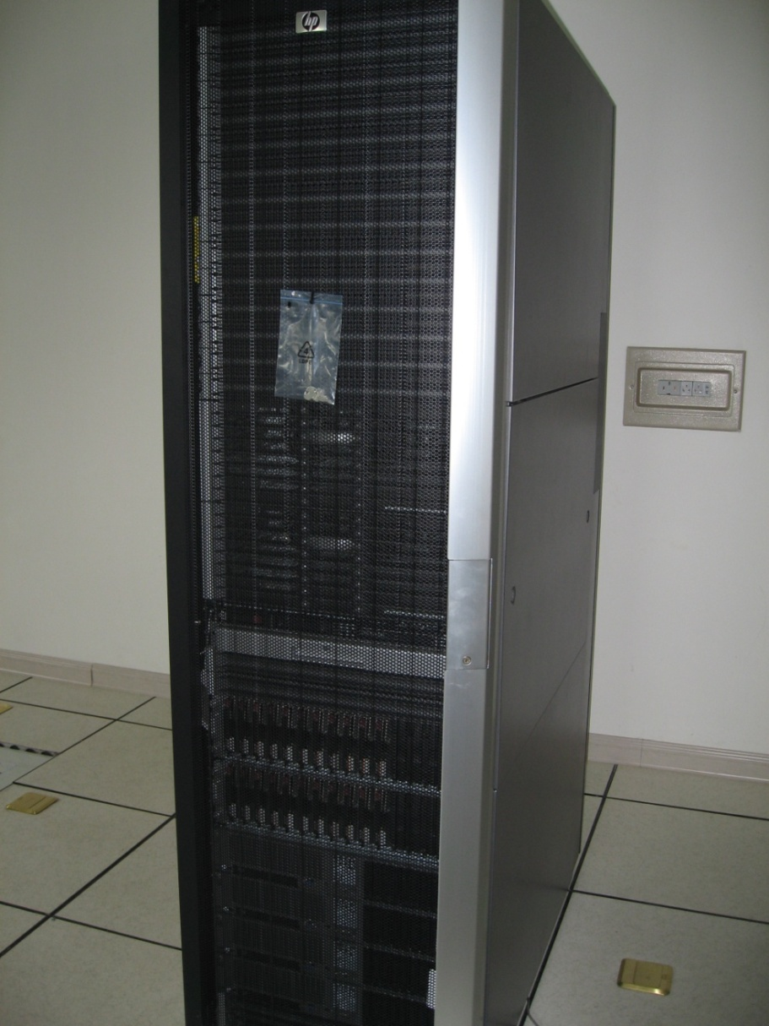
高性能容错计算机：HP的NON-STOP系列
多级冗余容错结构
松耦合ServerNet网络互连
支持容错的可扩展系统互联技术
CPU锁步和自检测技术
数据和通路纠错技术
基于系统软件的故障恢复技术
负载的自动分布和故障恢复技术
满足快速切换要求的进程对技术

Slide 8
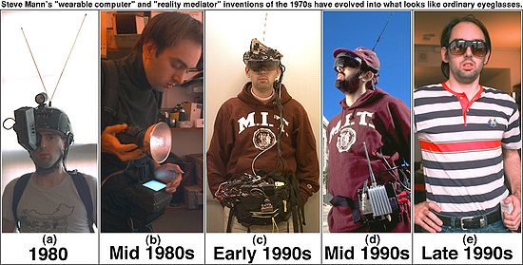




穿戴计算机(Wearable Computer）)

Slide 9
第8章 存储层次
Notes:
回顾

Slide 10
冯·诺依曼计算机硬件框图
存储器
输入设备
运算器
输出设备
控制器

Slide 11
以存储器为中心的计算机硬件框图
控制器
数据
计算
输入设备
存储器
输出设备
程序
结果
运算器

Slide 12
本章内容
8.1 存储器的层次结构
8.2 Cache基本知识
8.3 降低Cache失效率的方法
8.4 减少Cache失效开销
8.5 减少命中时间
8.6 主存
8.7 虚拟存储器
Notes:
本章的重点是两部分：cache和主存
也是单机存储层次中最重要的两层。

Slide 13
8.1.1 从单级存储器到多级存储器
为什么？
主存储器与CPU速度差距越来越大，存储墙问题严重制约着计算机性能的提升 如图
系统与应用的规模不断扩大，需要更大的存储器来支撑程序的运行
各类存储器的容量/速度/价格不可兼得，如SRAM、DRAM、磁盘等，凭现有单种存储器件，无法构建一个可行的存储系统
Notes:
为什么从单级到多级存储器？主要是容量和速度的折衷（价格和速度程正比）

Slide 14
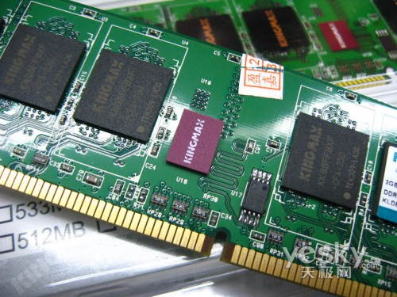
处理器性能与存储系统性能之间存在巨大差距
（存储墙: Memory Wall）

Slide 15
8.1.1 从单级存储器到多级存储器
怎么办？
利用多种存储器件，取长补短，构建层次式存储系统
快速但昂贵的存储器：容量少点，尽量让CPU多访问
慢速但容量大的存储器：容量大点，CPU尽可能少访问

Slide 16
磁盘、磁带
DRAM
存储器
层次结构
L2 Cache
L1 Cache
速度
容量
每位
价格
Instruction Set Architecture
Notes:
怎么提高？典型的体系结构设计的问题：存储层次。

Slide 17
8.1.1 从单级存储器到多级存储器
能否达到预期效果？
程序访问的局部性原理：对于绝大多数程序来说，程序所访问的指令和数据在地址上不是均匀分布的，而是相对簇聚的。
程序访问的局部性包含两个方面
时间局部性：程序马上将要用到的信息很可能就是现在正在使用的信息。
空间局部性：程序马上将要用到的信息很可能与现在正在使用的信息在存储空间上是相邻的。

Slide 18
8.1.1 从单级存储器到多级存储器
能否达到预期效果？
访问速度方面：采用快速存储器，尽量让CPU多访问快速存储器中的内容（增加Cache层次）
容量方面：采用慢速但容量大的存储器，内存不够时数据可以放到外存中（增加辅存层次）

Slide 19
Notes:
一个通用于嵌入式系统、桌面处理器、服务器的典型多级存储器层次结构。距离CPU越远的层次，存储容量越大，存取速度越慢。注意，不同层次的存取时间的变化系数为10：从微微秒到毫秒之间变化；而容量大小的变化系数为1000：从几字节到几千兆字节之间变化。图8.3将给出桌面处理器、小型服务器的更多参数指标。

Slide 20
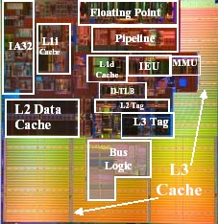
Intel Itanium2（版图布局）

Slide 21
8.1.2 Cache－主存和主存－辅存层次
最主要的两种存储层次
从主存的角度来看
Cache－主存层次：弥补主存速度的不足
主存－辅存层次： 弥补主存容量的不足
Notes:
有三级存储器件构成的两层存储层次。
目标有所区别。

Slide 22
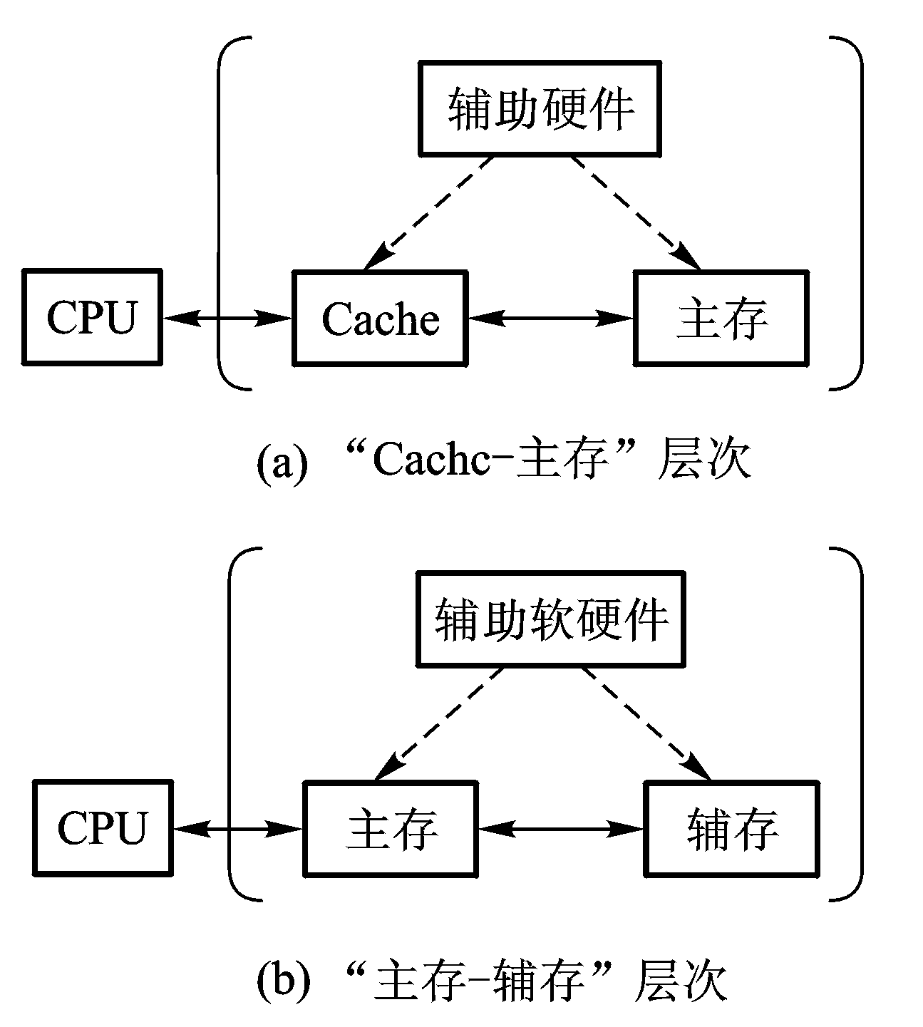
两种存储层次
Notes:
Cache缺失通常由硬件处理，导致顺序执行处理器暂停或停止处理，直到所需数据可用为止
类似地，一个程序需要的所有数据并不是都驻留在内存中。如果系统中包含虚拟存储器，那么一些数据可以存放在磁盘中。地址空间通常分为一些固定大小的块，称为“页”。任何时候，每个页保存在主存储器或者磁盘中。当CPU要访问的数据项既不在Cache、又不在主存储器中时，则发生“页缺失”，需要从磁盘中取出该页并放到主存储器中。页缺失花费的时间比较长，通常由软件来处理，这时，CPU并不停止工作，而是切换到其他任务继续执行。Cache与主存储器的关系和主存储器与磁盘的关系相同。

Slide 23
“Cache－主存”与“主存－辅存”层次的区别
存储层次
“Cache －主存”层次
“主存－辅存”层次
比较项目
目 的
为了弥补主存速度的不足
为了弥补主存容量的不足
存储管理实现
主要由专用硬件实现
主要由软件实现
访问速度的比值 (第一级和第二级)
几比一
几百比一
典型的块(页)大小
几十个字节
几百到几千个字节
CPU对第二级的 访问方式
可直接访问
均通过第一级
失效时CPU是否切换
不切换
切换到其他进程
Notes:
注意数量上的差别。给出实际数值例子。

Slide 24
8.1.3 存储层次的四个问题
1.
当把一个块调入高一层(靠近CPU)存储器时， 可以放在哪些位置上?
(映象规则 调入块可以放在哪些位置)
2.
当所要访问的块在高一层存储器中时，如何 找到该块? (查找算法 如何在映象规则 规定的候选位置查找)
3. 当发生失效时，应替换哪一块？ (替换算法 规定的候选位置均被别的块占用)
4. 当进行写访问时，应进行哪些操作? (写策略 如何处理写操作)
Notes:
任何存储层次都要考虑的4个基本问题。
为什么是这四个问题？

Slide 25
8.1.4 存储层次的性能参数
存储层次的性能参数
C(平均每位价格), H(命中率), T_{A}(平均访问时间)
假设：S ── 容量
T_{A} ── 访问时间
C ── 每位价格
仅考虑由M₁和M₂构成的两级存储层次时： M₁的参数：S₁，T_{A1}，C₁
M₂的参数：S₂，T_{A2}，C₂
C₁S₁＋C₂S₂
1. 每位价格C C＝ ───────
S₁＋S₂
Notes:
存储层次：最少有两层构成。分别量化每层的三个指标，
再计算整体的指标——一种平均。

Slide 26
2.命中率H 和不命中率F
命中率：CPU访问存储系统时，在M1中找到所需信息的概率。
N1 ── 访问M1的次数
N2 ── 访问M2的次数
不命中率 ：F＝1－H

Slide 27
平均访问时间TA
T_{A} ＝ HT₁＋（1－H）（T₁＋T_{M}）
＝ T₁＋（1－H）T_{M}
或 T_{A} ＝ T₁＋FT_{M}
分两种情况来考虑CPU的一次访存：
当命中时，访问时间即为T1（命中时间）
当不命中时，情况比较复杂。
不命中时的访问时间为：T2＋TB＋T1＝T1＋TM
TM ＝T2＋TB
不命中开销TM：从向M2发出访问请求到把整个数据块调入M1中所需的时间。
传送一个信息块所需的时间为TB。
Notes:
发生Cache缺失时，数据存取时间取决于存储器的延迟和带宽。延迟决定了读取该块第一个字的时间，而带宽决定了读取该块中其他部分所需要的时间。

Slide 28
本章内容
8.1 存储器的层次结构
8.2 Cache基本知识
8.3 降低Cache失效率的方法
8.4 减少Cache失效开销
8.5 减少命中时间
8.6 主存
8.7 虚拟存储器
Notes:
本章的重点是两部分：cache和主存
也是单机存储层次中最重要的两层。

Slide 29
8.2 Cache基本知识
Cache 的基本结构
Cache
替换机构
主存Cache
地址映射
变换机构
Cache
存储体

Slide 30
主存和缓存的编址
主存储器
主存块号
标记
Cache
缓存块号
0
0
字块 0
字块 0
…
…
1
…
字块 1
1
…
字块 1
~
~
~
~
~
~
~
~
2^{m}－1
2^{c}－1
字块 M－1
字块 C－1
n位
m位
b位
c位
b位
主存块号
块内地址
缓存块号
块内地址
M块
B个字
C块
B个字
主存和缓存按块存储 块的大小相同
B 为块长

Slide 31
8.2 Cache基本知识
8.2.1 映象规则
全相联映象 全相联：主存中的任一块可以被放置到Cache中的任
意一个位置。
对比： 阅览室位置 ── 随便坐
特点： 空间利用率最高，冲突概率最低，
实现最复杂。
Notes:
在江cache之前一定要弄清楚的两件事：
1。存储空间（主存）的线性地址分割和查找方法。
2。加上cache后是怎样分块的。
映象规则为什么是最先要讨论的？

Slide 32
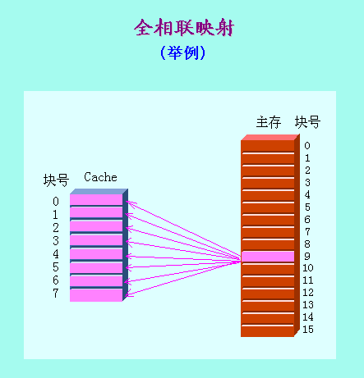

Slide 33
2. 直接映象
直接映象：主存中的每一块只能被放置到Cache中
唯一的一个位置。
(循环分配)
对比：阅览室位置 ── 只有一个位置可以坐
特点：空间利用率最低，冲突概率最高，
实现最简单。
Notes:
跟查找方法对应，这种方式最简单。
注意无论是块数还是主存字节数都是2的幂次，地址才好划分。

Slide 34
对于主存的第i 块，若它映象到Cache的第j块，则:
j＝i mod (M ) （M为Cache的块数）
设M＝2^{m}，则当表示为二进制数时，j 实际上就是 i 的低 m 位：
i：
j
m位
Notes:
取模的硬件实现就是截位，无需代价。
组相联：这种折衷体现这实现代价和查找效率的平衡。

Slide 35
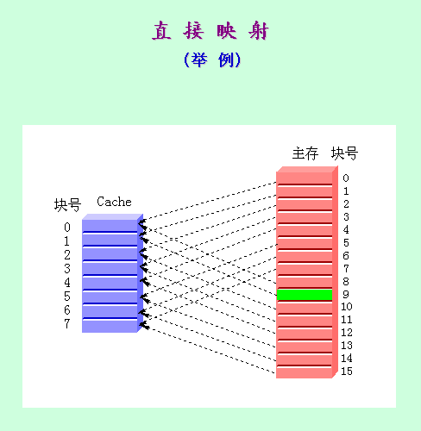

Slide 36
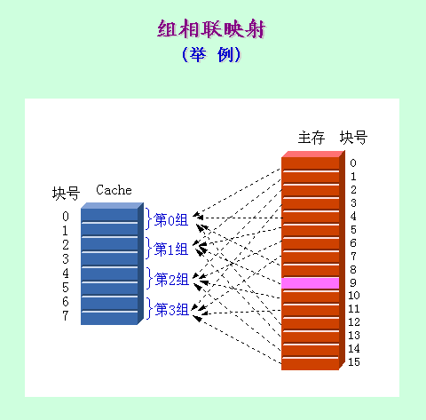
3. 组相联映象
组相联：主存中的每一块可以被放置到Cache中唯一
的一个组中的任何一个位置。
组相联是直接映象和全相联的一种折中
Notes:
取模的硬件实现就是截位，无需代价。
组相联：这种折衷体现这实现代价和查找效率的平衡。

Slide 37
组的选择常采用位选择算法
若主存第 i 块映象到第 k 组，则:
k＝i mod（G） （G为Cache的组数）
设G＝2^{g}，则当表示为二进制数时，k 实际上就是 i
的低 g 位：
i：
k
g位

Slide 38
n 路组相联：每组中有n 个块(n＝M/G )，n 称为相联度
相联度越高，Cache空间的利用率就越高，块冲突概率
就越低，失效率也就越低。
n (路数)
G (组数)
全相联
M
1
直接映象
1
M
组相联
1＜n＜M
1＜G＜M
绝大多数计算机的Cache: n ≤4 想一想：相联度一定是越大越好？
Notes:
当代高性能微处理器cache有的采用8路或16路组相联。

Slide 39
8.2.2 查找方法
当CPU访问Cache时，如何确定Cache中是否有所要访问的块？
若有的话，如何确定其位置？
通过查找目录表来实现
目录表的结构
主存块的块地址的高位部分，称为标识 。
每个主存块能唯一地由其标识来确定
每一项有一个有效位，指出Cache中的块是否有效
只需查找候选位置所对应的目录表项

Slide 40
块内地址偏移用来从块中选出需要的数据
索引域用来选择组
通过比较标识域来判断是否发生命中
块内偏移是没有必要比较的，这是因为Cache命中与否的单位是整个块
由于索引域是用来选择被检查的组， 所以对索引域的比较是多余的

Slide 41
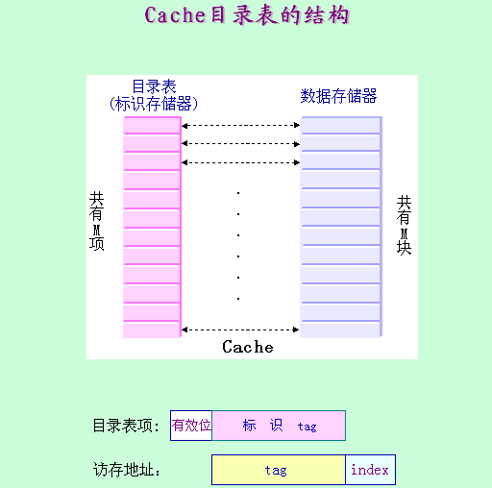

Slide 42
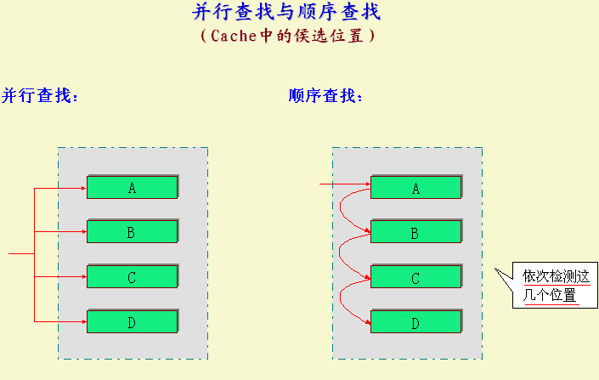

Slide 43
并行查找的实现方法： ▲ 相联存储器 ▲ 单体多字存储器＋比较器
４路组相联Cache的查找过程
优缺点
不必采用相联存储器，而是用按地址访问的存储器来实现。
当相联度n增加时，不仅比较器的个数会增加，而且比较器的位数也会增加。
直接映象Cache的查找过程
Notes:
注意并行查找需要增加硬件代价：
特殊的存储器（硬核）或
比较器、多字宽的存储体、多路选通。
通过两个查找过程综合说明映象＋查找

Slide 44
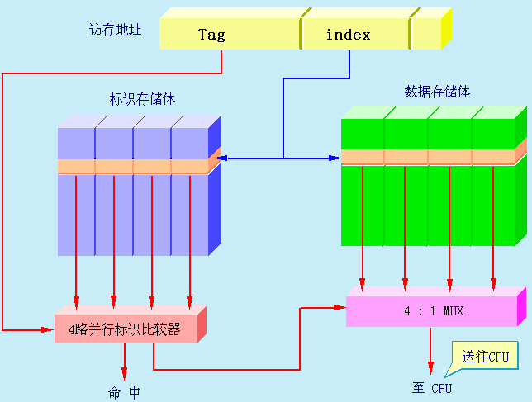

Slide 45
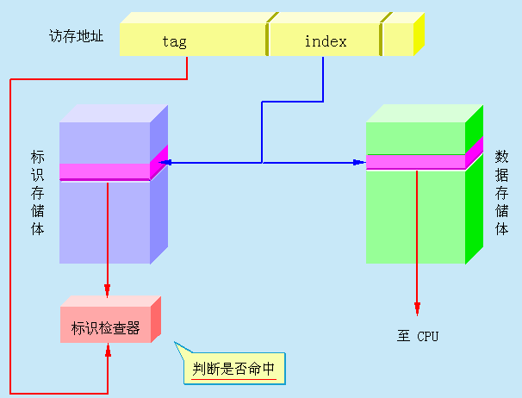

Slide 46
8.2.3 替换算法
所要解决的问题：当新调入一块，而该块能够占用的Cache位置已被占满时，替换哪一块？
直接映象Cache中的替换很简单
因为只有一个块，别无选择。
在组相联和全相联Cache中，则有多个块供选择。
主要的替换算法有三种
随机法
优点：实现简单
先进先出法FIFO
最近最少使用法LRU
Notes:
主存和cache多对一引起的问题。
三种方法的效果可以理论分析，也可以通过实际评测来考量。

Slide 47
8.2.3 替换算法
最近最少使用法LRU
选择近期最少被访问的块作为被替换的块。
（实现比较困难）
实际上：选择最久没有被访问过的块作为被替换的块。
优点：命中率较高
LRU和随机法分别因其不命中率低和实现简单而被广泛采用。
模拟数据表明，对于容量很大的Cache，LRU和随机法的命中率差别不大。

Slide 48
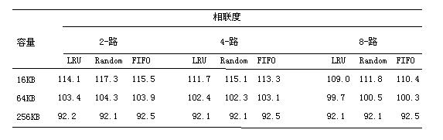
最近最少使用、随机和先进先出三种替换策略，在不同Cache大小和相联度情况下，每千条指令缺失率比较
Notes:
这些数据是在Alpha系统结构计算机中，通过运行十个SPEC2000基准测试程序得到的，Cache块大小为64 字节。
对于大容量Cache，LRU和随机替换几乎没有差别；对于小容量Cache，LRU替换策略最优，先进先出（FIFO）算法要比随机算法性能略好一些。

Slide 49
8.2.4 写策略
1. “写”操作所占的比例
Load指令：26％ Store指令：9％
“写”在所有访存操作中所占的比例：
9％/(100％＋26％＋9％)≈7％ “写”在访问数据Cache操作中所占的比例：
9％/(26％＋9％)≈25％
2. “写”操作必须在确认是否命中后才可进行
3. “写”访问有可能导致Cache和主存内容的不一致
Notes:
注意写的比例计算时的分母。
写是一种更新动作，从而引起不一致。

Slide 50
4. 两种写策略
写直达法：执行“写”操作时，不仅写入Cache，而且也写入下一级存储器。
写回法：执行“写”操作时，只写入Cache。仅当Cache中相应的块被替换时，才写回主存。
(设置“污染位”)
5. 两种写策略的比较
写回法的优点：速度快，占用存储器频带低
写直达法的优点：易于实现，一致性好
Notes:
这两种策略无论写失效还是写命中都可采用。
注意区分一下命中和不命中时动作有何不同？

Slide 51
6. 写缓冲器
7. “写”操作时的调块
按写分配(写时取)：写失效时，先把所写单元所在
的块调入Cache，再行写入。
不按写分配(绕写法)：写失效时，直接写入下一级
存储器而不调块。
8. 写策略与调块
写回法 ── 按写分配
写直达法 ── 不按写分配
Notes:
失效时又分成两种策略。
写回－按写分配： 命中，只写cache；失效，调块，只写cache；
写回－不按写分配 命中，只写cache；失效，只写主存；
写直达－按写分配： 命中，写cache写主存；失效，调块，写cache写主存；
写直达－不按写分配： 命中，写cache写主存；失效，只写主存；

Slide 52
谢谢！

